Slide 1
ВЫПУСКНАЯ КВАЛИФИКАЦИОННАЯ (БАКАЛАВРСКАЯ) РАБОТА
НА ТЕМУ: «РАЗРАБОТКА ИНФОРМАЦИОННОГО ОБЕСПЕЧЕНИЯ ДЛЯ СИСТЕМ УПРАВЛЕНИЯ ЖИЗНЕННЫМ ЦИКЛОМ ПРОДУКЦИИ НА ПРОМЫШЛЕННОМ ПРЕДПРИЯТИИ НА ПРИМЕРЕ ПАО «РАДИОЗАВОД»
ФЕДЕРАЛЬНОЕ ГОСУДАРСТВЕННОЕ ОБРАЗОВАТЕЛЬНОЕ БЮДЖЕТНОЕ УЧРЕЖДЕНИЕ ВЫСШЕГО ОБРАЗОВАНИЯ
«ФИНАНСОВЫЙ УНИВЕРСИТЕТ
ПРИ ПРАВИТЕЛЬСТВЕ РОССИЙСКОЙ ФЕДЕРАЦИИ»
ЧЕЛЯБИНСКИЙ ФИЛИАЛ
Кафедра «Математика и информатика»
Студента группы 521
Темникова Андрея Владимировича
Научный руководитель: д.т.н., доцент, профессор кафедры математики и информатики
Переверзев Павел Петрович
ЧЕЛЯБИНСК 2016

Slide 2
Описание практики
Цель исследования: повышение эффективности работы системы управления жизненным циклом продукции (СУЖЦ)
Объект исследования: СУЖЦ PTC Windchill на ПАО «Радиозавод»
Предмет исследования: разработка и совершенствование информационного обеспечения для системы управления жизненным циклом продукции

Slide 3
Информационное обеспечение
Источник данных
Информационное обеспечение
Информационная система
Информационное обеспечение
Потребитель
Ввод данных в систему
Предоставление данных пользователю

Slide 4
Описание ПАО «Радиозавод»
Экономические показатели
за 2014 и 2015 года в млн. руб.

Slide 5
PTC Windchill
PTC Windchill представляет собой современный инструмент для совместной работы пользователей на основе веб-технологий, и создана специально для обеспечения эффективной разработки и управления информацией об изделии. Система реализует следующие функции:
Механизм организации совместного использования данных;
Хранение данных в защищенном хранилище и разграничение прав доступа;
Управление информацией;
Управление изменениями;
Возможность хранения всей истории проектирования и многое другое.

Slide 6
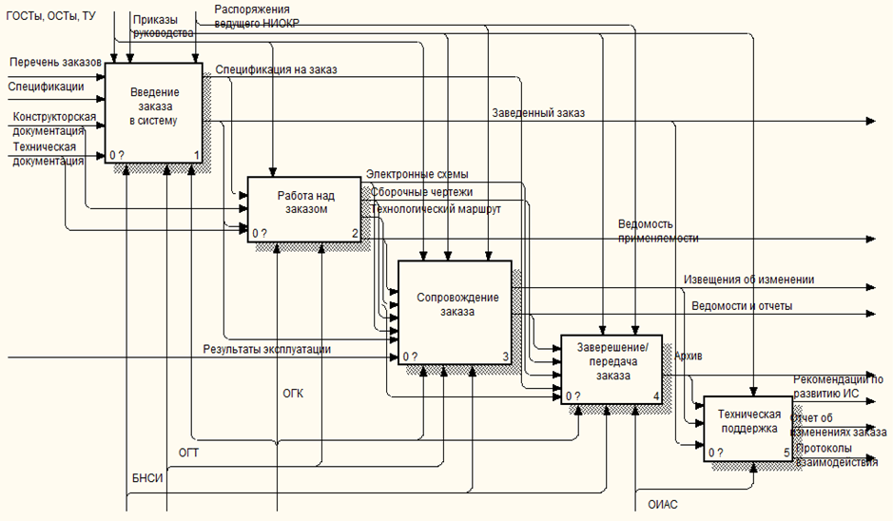
Управление жизненным циклом продукции на ПАО «Радиозавод»

Slide 7
Действующие информационные системы ПАО «Радиозавод»
СУБД Clipper – с помощью этой системы был полностью автоматизирован учет на предприятии, в том числе, частично, и жизненный цикл продукции.
САПР "КОМПАС" – применяется для разработки чертежей и моделей для изделий.
САПР "P-CAD" – система используется для проектирования печатных плат
1С:ERP – применяется для различных экономических расчетов и создания необходимой отчетности

Slide 8
Обзор выявленных проблем функционирования информационного обеспечения СУЖЦ
Несопоставимость форматов данных имеющихся электронных моделей с применяемыми в Windchill, наличие большого числа бумажных носителей;
Недостаточная система типов данных для корректного управления структурой изделия;
Алгоритм внесения конструкторских изменений не соответствует требованиям ГОСТ на ЕСКД;
Стандартные отчеты недостаточны и не соответствуют ЕСКД;
Требуется синхронизация данных с другими КИС предприятия.

Slide 9
Алгоритм перехода специалистов к работе в СУЖЦ
Электронные модели по текущим проектам завести в систему под видом изображений;
Моделирование новых изделий производить через интерфейс СУЖЦ и интегрированной САПР;
С новыми заказами работать схожим образом.

Slide 10
Обновление объектной модели Windchill
Было
Стало
Тип объекта | Агрегат Компонент
Тип объекта | Деталь Заказ ТТП Электрический компонент
Режим сборки | Сборка Неразборный Компонент
Раздел спецификации | Сборочная единица Деталь Прочее Материал Комплект

Slide 11
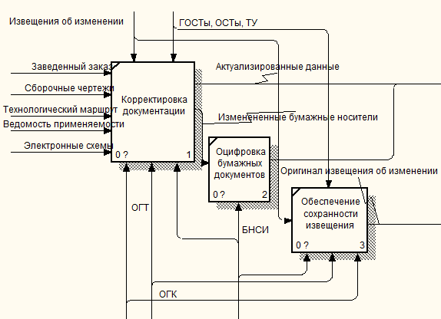
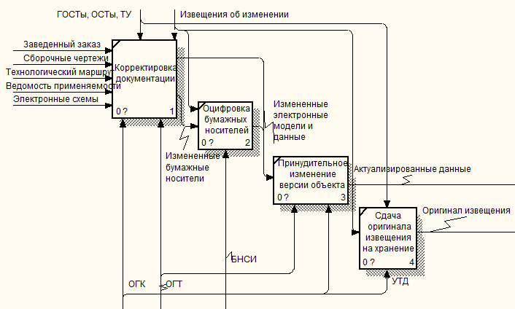
Проведение конструкторских изменений
Было
Стало

Slide 12
Система отчетов
Основная часть сопроводительной документации создаётся посредством конструктора запросов, либо уже предоставляется по умолчанию.
Для организации внутреннего документооборота требуются следующие отчеты в печатном виде:
Ведомость покупных;
Ведомость применяемости;
Картотека трудового нормирования;
Картотека планирования.
Основные требования в ТЗ:
Создание на основе данных только из Windchill;
Возможность просмотра и изменения в электронном виде;
Соответствие печатных форм нормам ЕСКД.

Slide 13
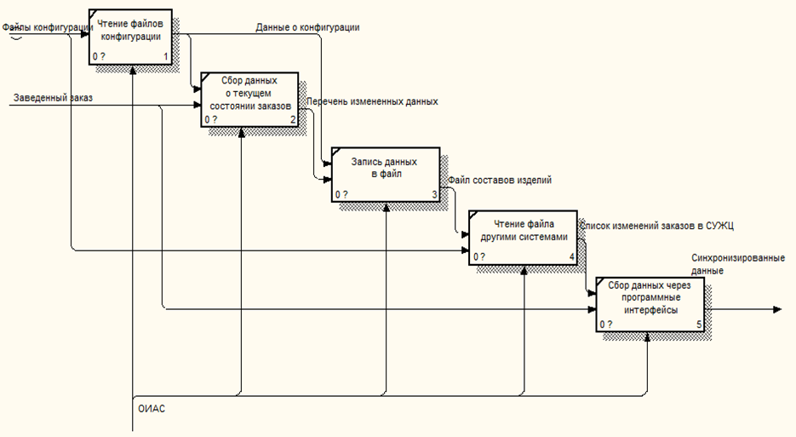
Синхронизация данных в различных информационных системах

Slide 14
Выводы
Разработаны методические рекомендации по организации перехода специалистов к работе в новой системе;
Разработан алгоритм внесения изменений в документации на проект, соответствующий требованиям ГОСТ на ЕСКД;
Определен перечень отчетов, требующих реализации в виде самостоятельного программного модуля и предоставлены требования к ним;
Создана объектная модель, удовлетворяющая всем потребностям предприятия при автоматической обработке изделия и работе с документацией;
Разработана утилита синхронизации данных в разнородных информационных системах.

Slide 15
Благодарю за внимание!
Исполнитель: студент группы 521 Темников Андрей Владимирович
Научный руководитель: д.т.н., доцент, профессор кафедры математики и информатики Переверзев Павел Петрович

